Slide 1
celebración pascua
he is
RISEN

Slide 2
¿Por qué estamos aquí?
Hemos vuelto de la cuaresma y haber vivido la Semana Santa, oración, recogimiento, pasos o tronos en las calles, cruz, dolor y muerte.
Ahí no acaba la historia, hay final feliz para los cristianos. ¡Cristo vive! No lo busquéis entre los muertos. Ha resucitado.

Slide 3
Hoy estamos reunidos para hablar de la RESURRECCIÓN, para celebrar la vida con mayúsculas.

Slide 4
Decía Jesús: "porque donde dos o tres están reunidos en mi nombre, allí estoy yo en medio de ellos"
Así pues,
te saludamos, Jesús,
en el nombre del Padre,
del Hijo,
del Espíritu Santo.
Amén.

Slide 5
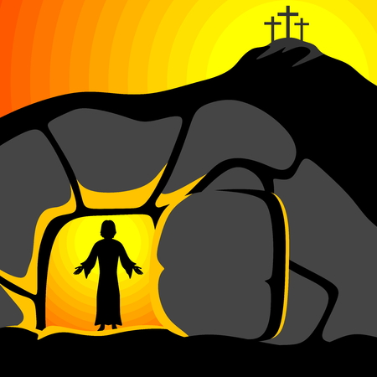
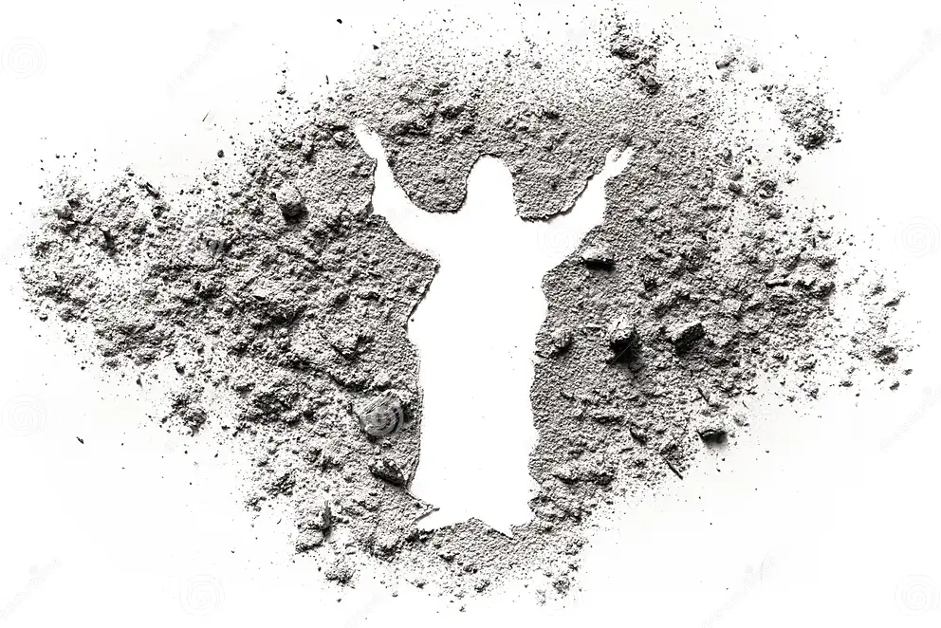
¿De qué vamos a hablar hoy?

Slide 6
Lectura del evangelio de Juan
Ninguno de los discípulos se atrevía a preguntarle quién era, porque sabían bien que era el Señor. Jesús se acerca, toma el pan y se lo da, y lo mismo el pescado.
Cuando terminaron de comer, dice Jesús a Simón Pedro:
—Simón, hijo de Juan, ¿me quieres más que éstos?
Le responde: —Sí, Señor, tú sabes que te quiero.
Jesús le dice: —Apacienta mis corderos.
Le pregunta por segunda vez:
—Simón, hijo de Juan, ¿me quieres?
Le responde: —Sí, Señor, tú sabes que te quiero.
Jesús le dice: —Apacienta mis ovejas.
silueta de Jesús

Slide 7
Lectura del evangelio de Lucas
Por tercera vez le pregunta:
—Simón hijo de Juan, ¿me quieres?
Pedro se entristeció por que le preguntara por tercera vez si lo quería y le dijo: —Señor, tú lo sabes todo, tú sabes que te quiero.
Jesús le dice: —Apacienta mis ovejas. Te lo aseguro, cuando eras mozo, tú mismo te ceñías e ibas adonde querías; cuando seas viejo, extenderás las manos, otro te ceñirá y te llevará adonde no quieras.
silueta de Jesús

Slide 8
Pensemos…
Hemos disfrutado de la lectura de un fragmento del evangelio de Juan.
Esta conversación se produce tras la RESURRECCIÓN de Jesús.
En ella vemosa un Jesús que se aparece a sus discípulos, un Jesús de carne y hueso que de repente aparece, ilumina, acompaña y envía.
-Ilumina en la pesca que no da peces
-Acompaña en la cena y se hace presente en la eucaristía
-Envía cuando le pregunta a Pedro ¿me quieres?
Jesús dice a Pedro “ven, sígueme”
Dedica un minuto a pensar: ¿En qué puede iluminarte Jesús?, ¿De qué manera puede acompañarte? ¿A qué te envía?

Slide 9
Y ahora tú dedica un momento a pensar…
¿En qué puede iluminarte Jesús?
¿De qué manera puede acompañarte?
¿A qué te envía?

Slide 10
Dinámica
Os invitamos a pensar en la invitación que Jesús le hace a Pedro: “apacienta a mis ovejas”.
Jesús quiere que Pedro lleve el amor que ha experimentado con él, al mundo, a su vida, a las personas con las que convive, a las fronteras, lejanas y cercanas, de un mundo complejo.
Jesús hoy te hace a ti esa misma invitación…
En primer lugar, piensa en ¿cuáles son mis fronteras?
Piensa en una manera concreta (compromiso que puedas asumir) para hacer realidad este “apacienta a mis ovejas”

Slide 11
INDICACIONES: el profesor reparte esta huella e invita a los alumnos a escribir el compromiso, que invita a ser un símbolo de “seguir los pasos de Jesús”.
Posteriormente nos levantamos con orden y la pegamos en el mural que se encuentra en la capilla…
celebración pascua

Slide 12
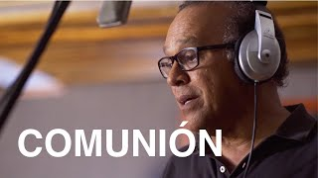
con Jesús
hacia las fronteras
del mundo
Terminamos nuestra celebración rezando un Padre Nuestro… y escuchamos esta canción que invita con alegría a decir SÍ.

Slide 13
celebración pascua
he is
RISEN

